Slide 1
Łamigłówka „Płotki”
Tutorial

Slide 2
Zasady
Zasady
W diagramie należy narysować jedną łamaną składającą się z prostych odcinków (płotków) łączących sąsiednie kropki, tak że:
liczba płotków wokół liczby jest równa tej liczbie,
łamana jest zamknięta,
łamana się nie krzyżuje,
płotki nie mogą się ze sobą stykać chyba, że są kolejnymi elementami łamanej,
od łamanej nie mogą odchodzić żadne inne łamane.

Slide 3
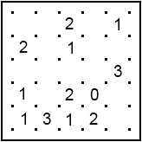
Przykład
Oznaczenia:
Pewny płotek
Miejsce gdzie na pewno nie ma płotka
Płotek wobec którego są prowadzone rozważania

Slide 4
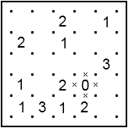
Rozwiązanie – krok 1
Wokół zera nie może być żadnych płotków

Slide 5
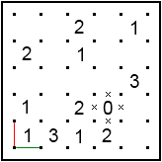
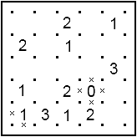
Rozwiązanie – krok 2
Jeżeli postawilibyśmy czerwony płotek, to aby nasza łamana była zamknięta, konieczne byłoby dołożenie zielonego płotka (nie ma innej możliwości dalszego pociągnięcia łamanej z dołu czerwonego płotka). W tej sytuacji mamy dwa płotki, wokół jedynki, z czego wniosek, że czerwony płotek nie może istnieć. Analogiczne rozumowanie można przeprowadzić dla zielonego płotka.

Slide 6
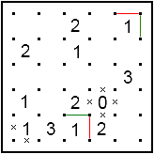
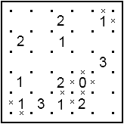
Rozwiązanie – krok 3
Analogiczne rozumowanie można przeprowadzić przy tych jedynkach, ponieważ również są „rogowe”.

Slide 7
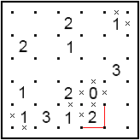
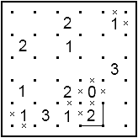
Rozwiązanie – krok 4
Wokół dwójki zostały już tylko dwie możliwości, gdzie można postawić płotki, więc te płotki muszą tam być.

Slide 8
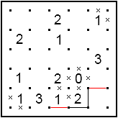
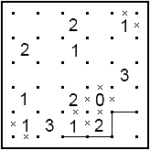
Rozwiązanie – krok 5
Z obu końców łamanej wokół dwójki została już tylko po jednej możliwość kontynuacji łamanej.

Slide 9
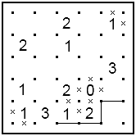
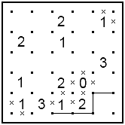
Rozwiązanie – krok 6
Wokół jedynki jest już jeden płotek, więc nie może być więcej.

Slide 10
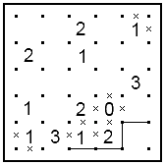
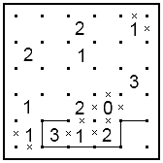
Rozwiązanie – krok 7
Wokół trójki zostały już tylko trzy możliwości, gdzie można postawić płotki, więc te płotki muszą tam być.

Slide 11
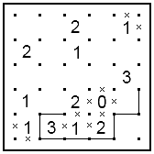
Rozwiązanie – krok 8
Z tego punku łamana w dół nie ma sensu, gdyż wtedy nie można by zamknąć łamanej. Dlatego łamana musi iść w górę.

Slide 12
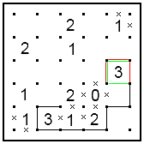
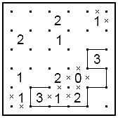
Rozwiązanie – krok 9
Powiększenie
Są dwie możliwości ustawienia trzech płotków wokół tej trójki (wersja zielona lub czerwona). W przypadku wersji czerwonej nie będzie możliwości kontynuacji łamanej, więc prawidłowa jest zielona wersja.

Slide 13
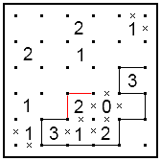
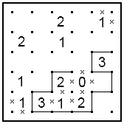
Rozwiązanie – krok 10
Wokół dwójki zostały już tylko dwie możliwości, gdzie można postawić płotki, więc te płotki muszą tam być.

Slide 14
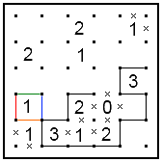
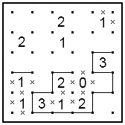
Rozwiązanie – krok 11
Pomarańczowy i niebieski płotek są niemożliwe bo byłby rozgałęzieniami łamanej.
Czerwony płotek jest niemożliwy bo nie można by zamknąć łamanej.
Pozostaje zielony płotek.

Slide 15
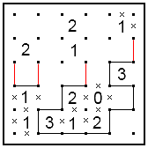
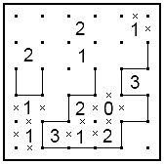
Rozwiązanie – krok 12
Wszystkie zaznaczone na czerwono płotki są jedynymi możliwymi kontynuacjami łamanej.

Slide 16
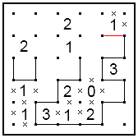
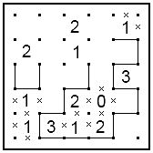
Rozwiązanie – krok 13
Jedyna możliwość kontynuacji łamanej.
Projekt „MATEMATYKA INNEGO WYMIARU – organizacja Matematycznych Mistrzostw Polski Dzieci i Młodzieży” współfinansowany ze środków Unii Europejskiej w ramach Europejskiego Funduszu Społecznego

Slide 17
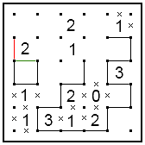
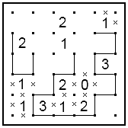
Rozwiązanie – krok 14
Wychodząc z tego punktu mamy dwie drogi: czerwoną i zieloną.
Zielona jest niemożliwa ponieważ otrzymalibyśmy dwie łamane.
Wybieramy czerwoną.
Projekt „MATEMATYKA INNEGO WYMIARU – organizacja Matematycznych Mistrzostw Polski Dzieci i Młodzieży” współfinansowany ze środków Unii Europejskiej w ramach Europejskiego Funduszu Społecznego

Slide 18
Rozwiązanie – krok 15
Wokół jedynki jest już jeden płotek, więc nie może być więcej.

Slide 19
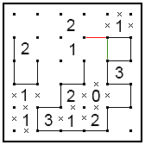
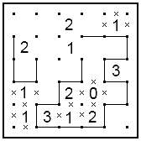
Rozwiązanie – krok 16
Pójście od tego punku w dół (zielony płotek) jest niemożliwe gdyż byłoby to rozwidlenie łamanej. W takim razie dobry jest czerwony płotek.

Slide 20
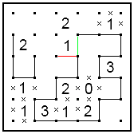
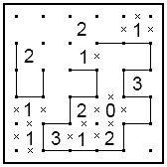
Rozwiązanie – krok 17
Pójście od tego punku w górę (zielony płotek) jest niemożliwe gdyż byłoby to zamknięcie łamanej bez części płotków.
W takim razie dobry jest czerwony płotek.

Slide 21
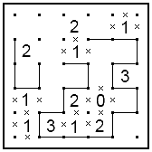
Rozwiązanie – krok 18
Wokół jedynki jest już jeden płotek, więc nie może być więcej.

Slide 22
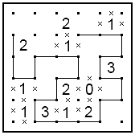
Rozwiązanie – krok 19
Z tego punktu jest już możliwa tylko jedna droga (droga w dół stworzyłaby rozgałęzienie łamanej).
Projekt „MATEMATYKA INNEGO WYMIARU – organizacja Matematycznych Mistrzostw Polski Dzieci i Młodzieży” współfinansowany ze środków Unii Europejskiej w ramach Europejskiego Funduszu Społecznego

Slide 23
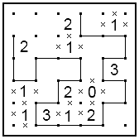
Rozwiązanie – krok 20
Z tego punku jest już możliwa tylko jedna droga.
Projekt „MATEMATYKA INNEGO WYMIARU – organizacja Matematycznych Mistrzostw Polski Dzieci i Młodzieży” współfinansowany ze środków Unii Europejskiej w ramach Europejskiego Funduszu Społecznego

Slide 24
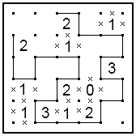
Rozwiązanie – krok 21
Z tego punku jest już możliwa tylko jedna droga.
Projekt „MATEMATYKA INNEGO WYMIARU – organizacja Matematycznych Mistrzostw Polski Dzieci i Młodzieży” współfinansowany ze środków Unii Europejskiej w ramach Europejskiego Funduszu Społecznego

Slide 25
Rozwiązanie – krok 22
Wokół dwójki są już dwa płotki, więc nie może być więcej.

Slide 26
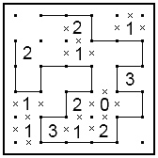
Rozwiązanie – krok 23
Z tego punku jest już możliwa tylko jedna droga.

Slide 27
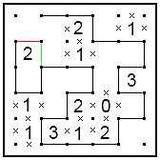
Rozwiązanie – krok 24
Zielony płotek jest niemożliwy ponieważ byłby rozgałęzieniem.
Pozostaje czerwony płotek.

Slide 28
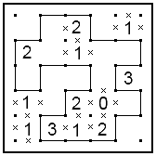
Rozwiązanie – krok 25
Pozostała jedna możliwość dokończenia łamanej.

Slide 29
Rozwiązanie

